Slide 1
Пространственно-развивающая среда
Презентацию подготовила Королева Светлана Леонидовна воспитатель МДОУ Детский сад № 210 группа № 5

Slide 2
Цель проекта: Усовершенствование пространственно- развивающей среды, способствующей гармоничному развитию и саморазвитию детей.

Slide 3
Актуальность: Идеальную предметно-развивающую среду создать невозможно, так как – это процесс непрерывный, постоянно подвергающийся изменениям. Поэтому очень важно выстраивать данную среду, учитывая все требования, предъявляемые к развивающей среде согласно ФГОС. Из п. 3. 3. 1. Образовательного Стандарта следует, что развивающая предметно-пространственная среда обеспечивает максимальную реализацию Образовательного потенциала пространства Организации группы.

Slide 4
Предметно-пространственная среда в группе № 5 МДОУ детский сад № 210 у детей с нарушением зрения ориентирована на зону «ближайшего развития», т. е. содержит предметы и материалы, которыми дети будут овладевать как самостоятельно, так и при помощи взрослого. Весьма значительное место в развивающей среде отводится ее наполнению.
Развивающая предметно-пространственная среда должна быть содержательно-насыщенной, трансформируемой, полифункциональной, вариативной, доступной и безопасной ( п. 3. 3. 4. ФГОС ).

Slide 5
Задачи проекта:
1 Организовать развивающую среду, способствующую полноценному развитию детей с учетом их потребностей и интересов.
2 Создать условия для обеспечения разных видов деятельности дошкольников (игровой, двигательной, интеллектуальной, самостоятельной, творческой, художественной, театрализованной).
3 Содействовать сотрудничеству детей и взрослых для создания комфортной развивающей предметно - пространственной среды в ДОУ.

Slide 6
4 Заинтересовать родителей созданием предметно-развивающей среды в группе.
Тип проекта: вариативный, исследовательский, творческий.
Сроки реализации проекта: летний период 2018 года. Участники: воспитатели, дети, взрослые.

Slide 7
Ожидаемый результат:
1 Обеспечивает максимальную реализацию образовательного потенциала пространства группы, материалов, оборудования и инвентаря для развития детей в соответствии с особенностями возраста, охраны и укрепления их здоровья , учета особенностей и коррекции недостатков их развития.
2 Создает творческую атмосферу в работе педагогов и детей.
3 Способствует свободному ориентированию в пространстве и времени, помогает воспитанникам легко адаптироваться к особенностям школьной жизни.

Slide 8
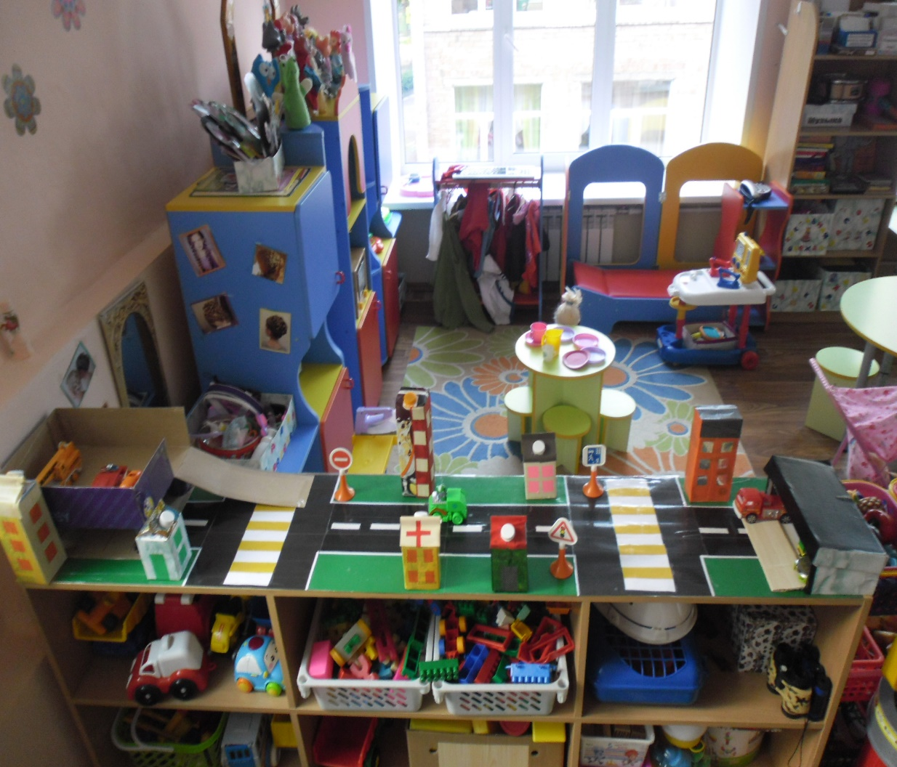
Уголок ПДД

Slide 9
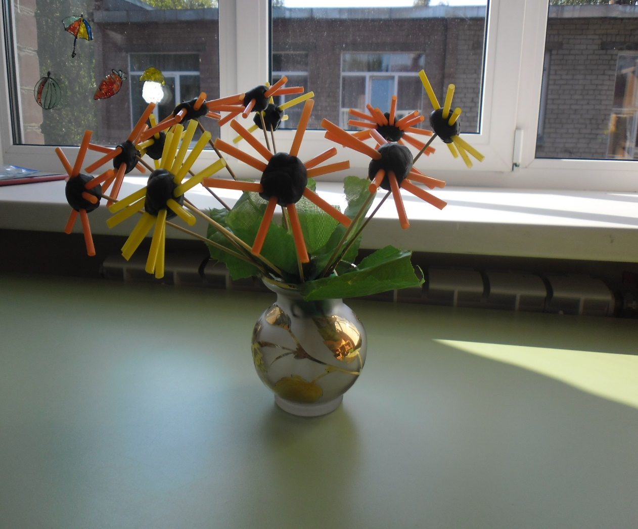
Наши руки не для скуки

Slide 10
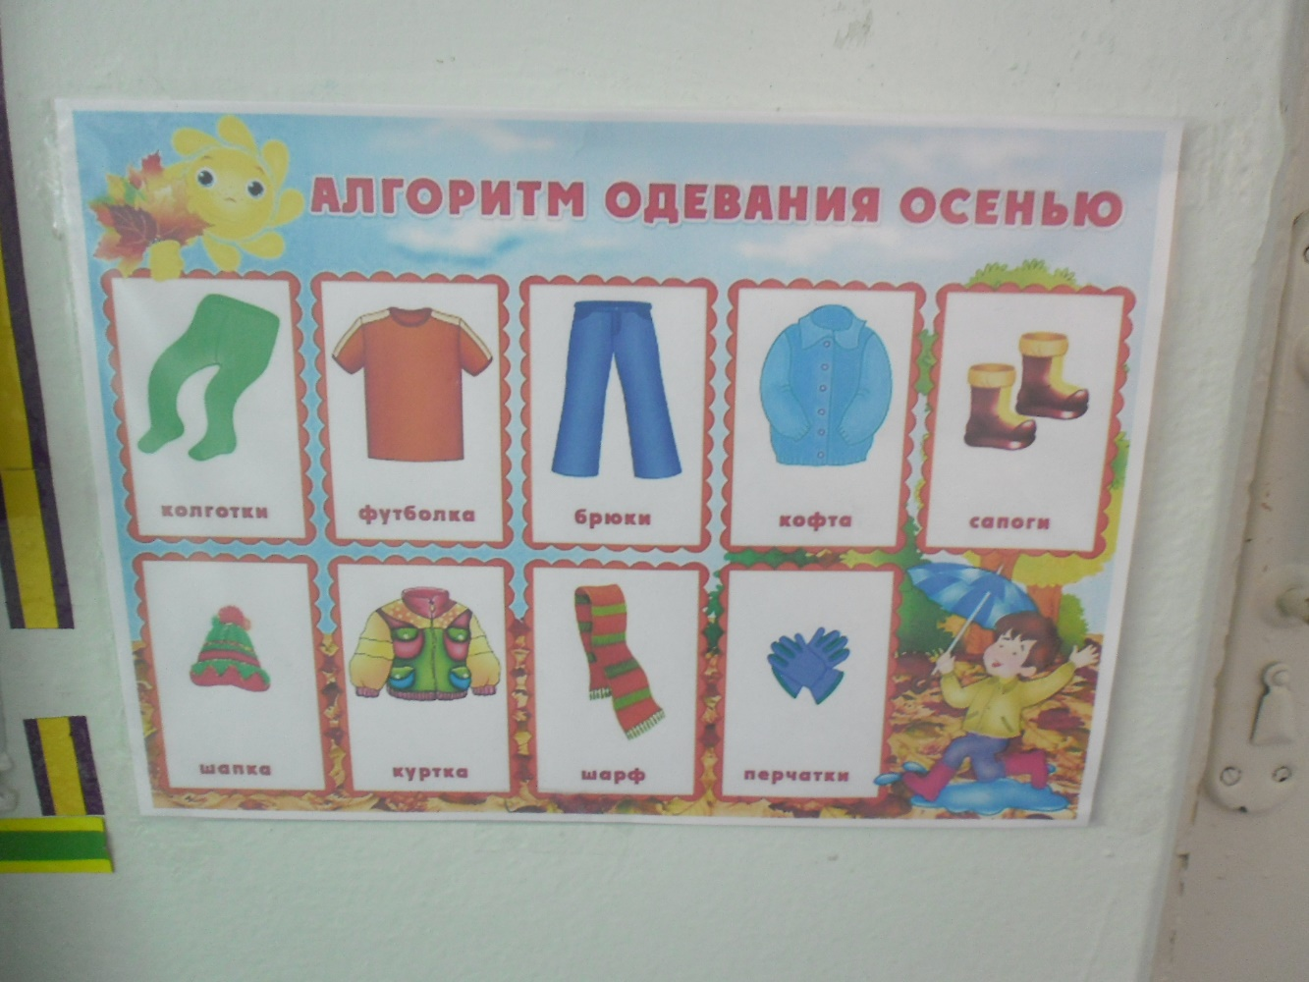
Правильно одеваемся и себе мы улыбаемся

Slide 11
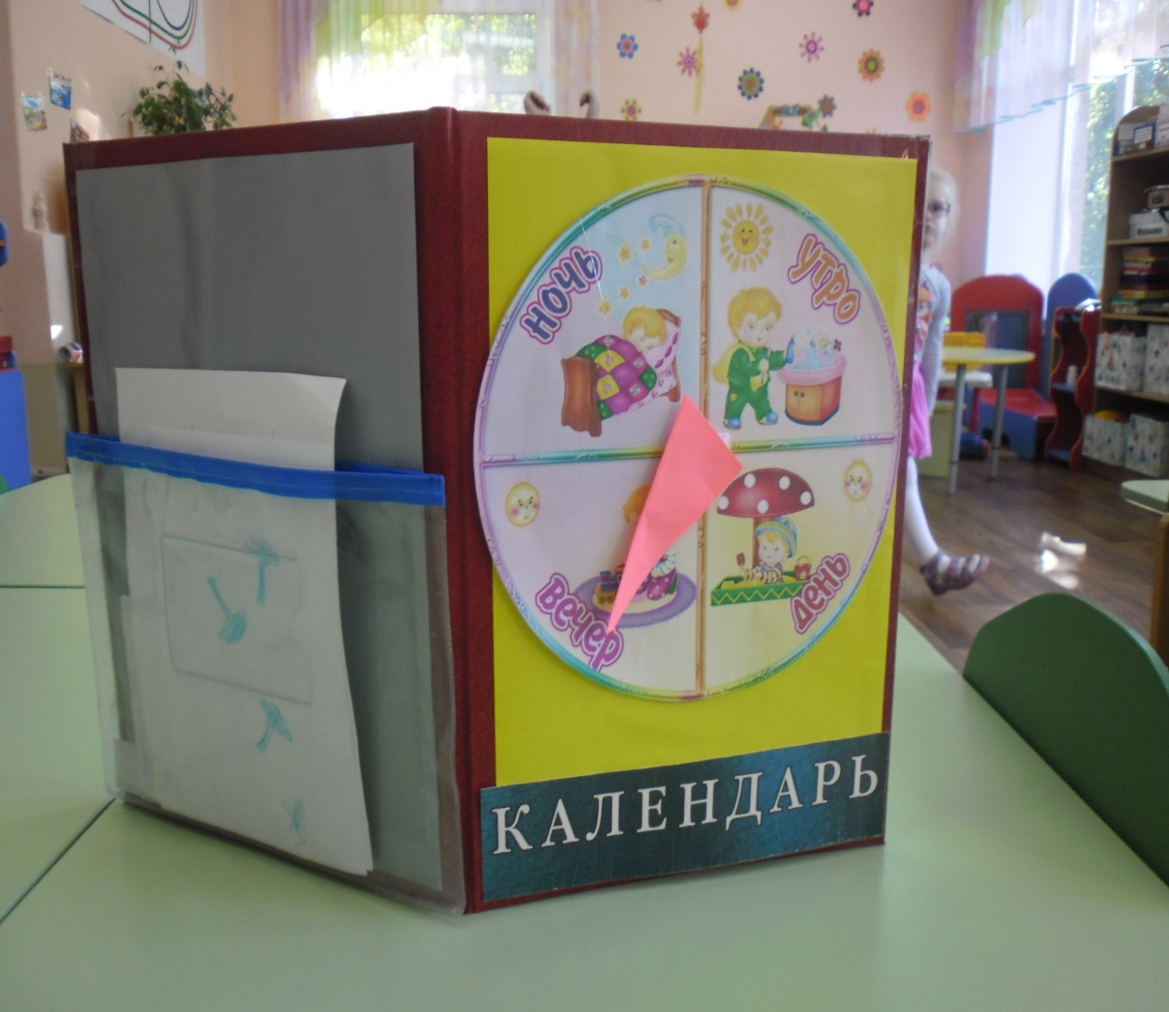
Наблюдаем, отмечаем, рассказываем

Slide 12
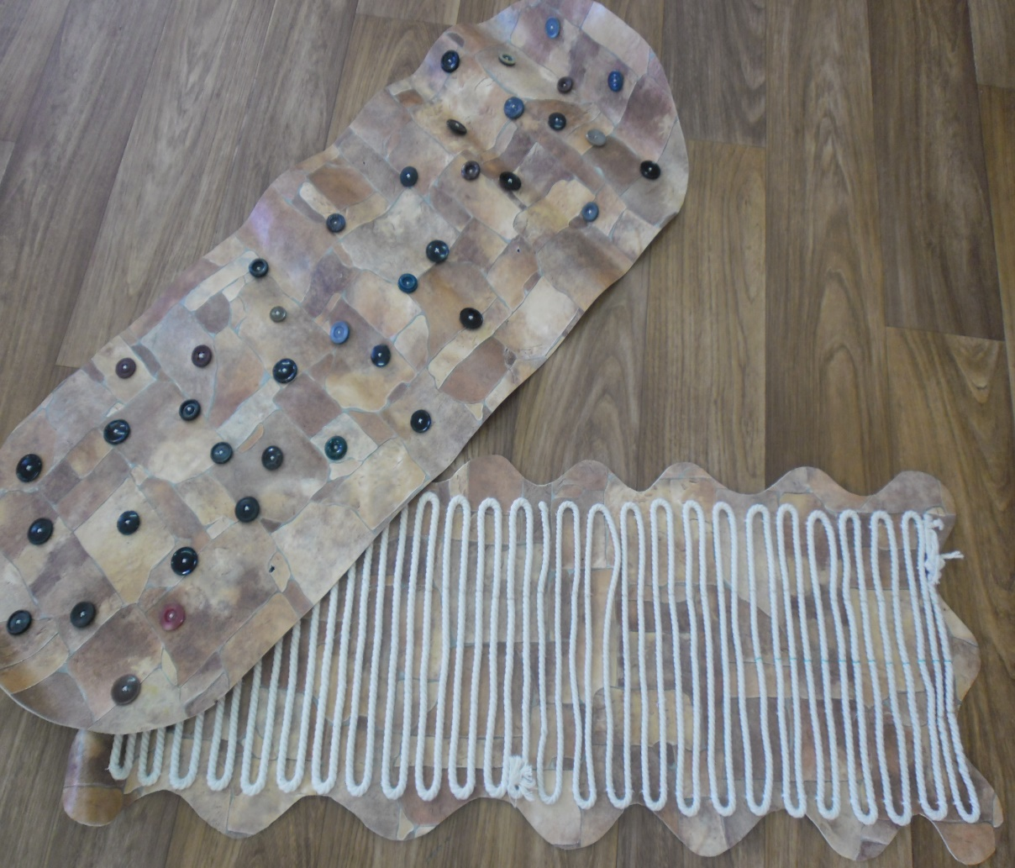
Ваши золотые ручки

Slide 13
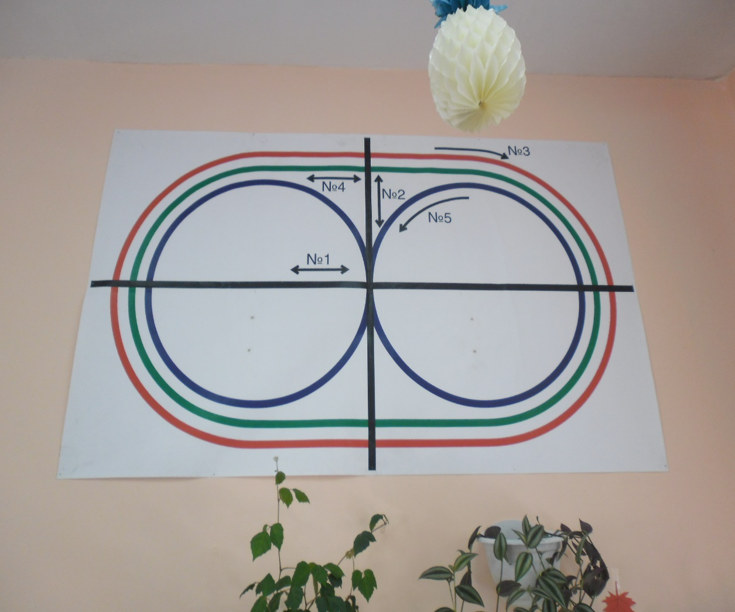
Занимаемся,рассматриваем,тренируем

Slide 14
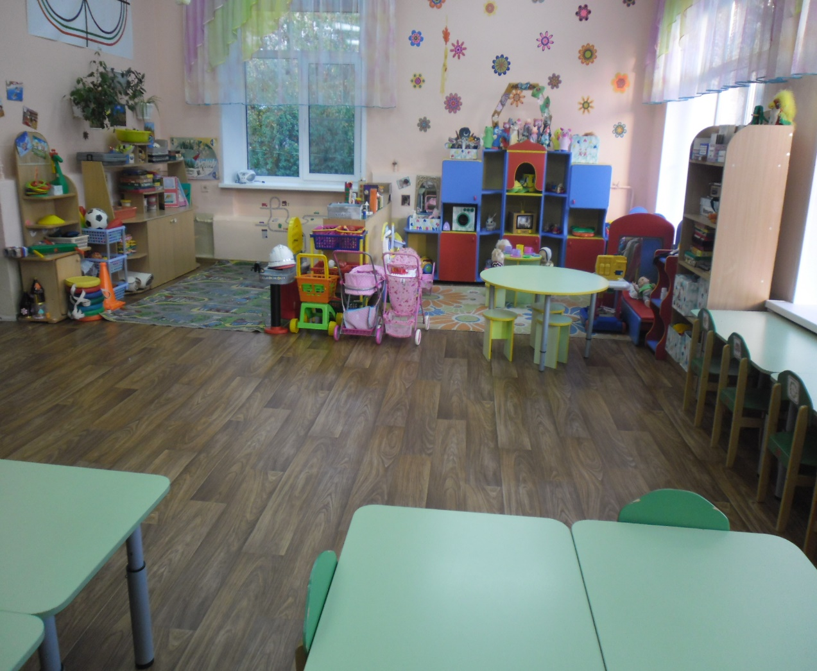
Рисуем, двигаемся

Slide 15
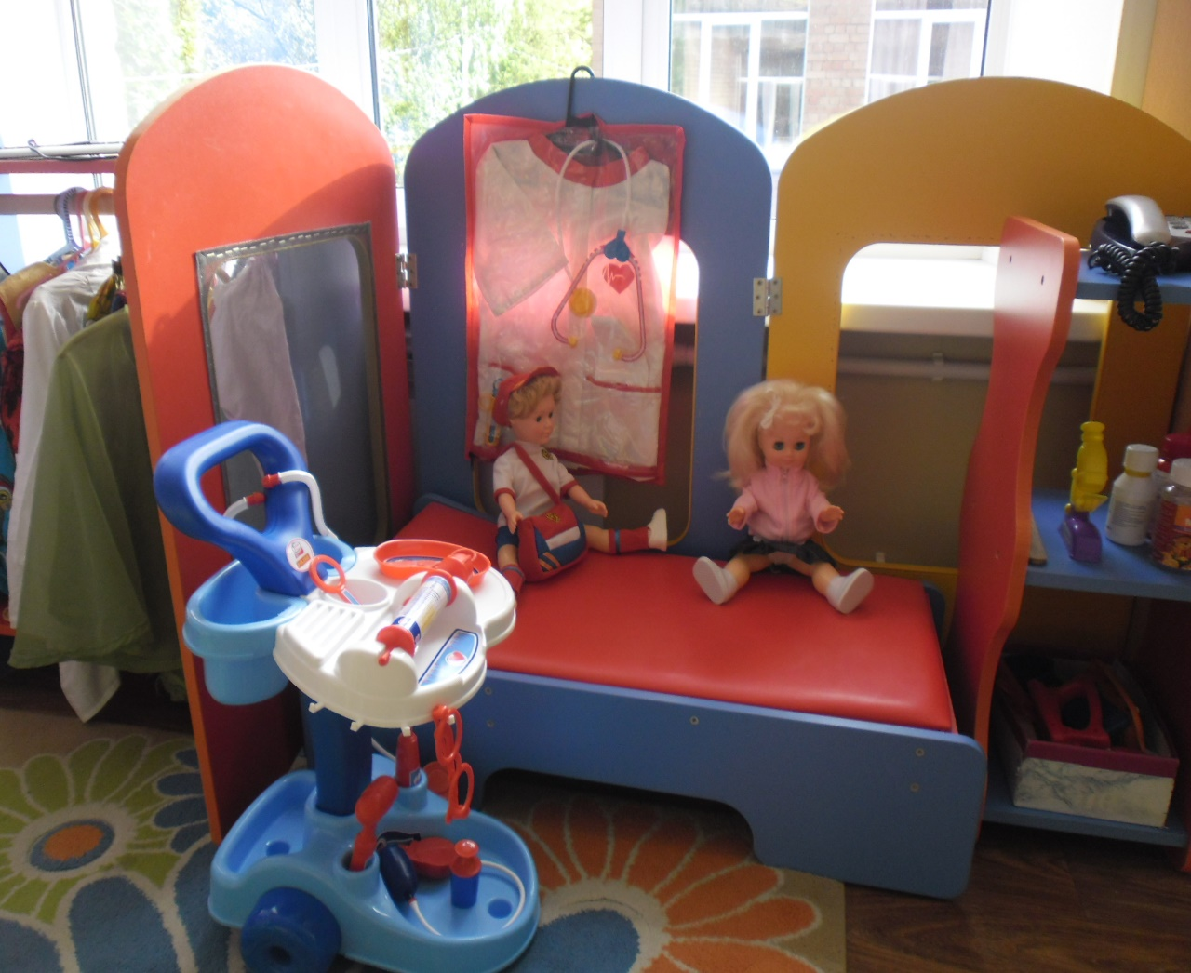
Готовим, лечим

Slide 16
Спасибо за внимание!

